Slide 1
Algoritma Merge Sort
Maulana Ifandika

Slide 2
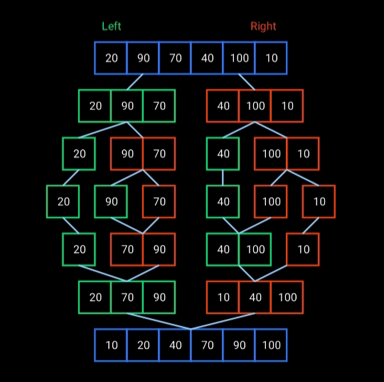
Algortima Merge Sort adalah algoritma pengurutan(sorting) dengan teknik membagi lalu menggabungkan kembali data juga di urutkan.
Time Complexity = O(N log(n))
Space Complexity = p

Slide 4
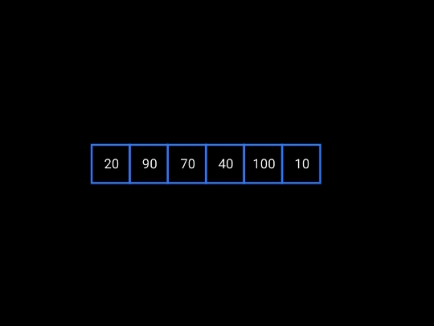
Array bilangan dengan data acak.

Slide 5
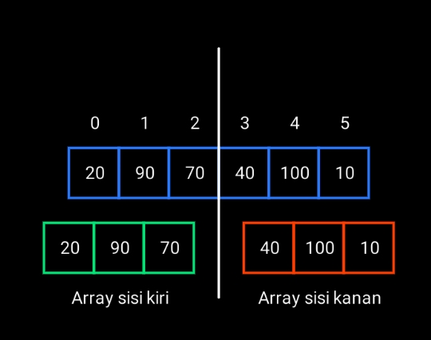
Bagi array menjadi 2 sisi, sisi kiri & kanan.
Panjang array = 6
Tengah = Panjang array : 2
Array kiri = Tengah
Array kanan = Panjang array - tengah

Slide 6
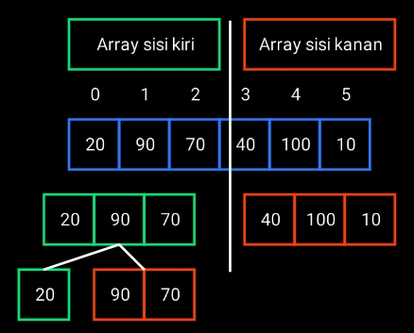
Bagi lagi array sisi kiri. Ada 3 data, kita bagi 2 maka kiri 1 dan kanan 2.

Slide 7
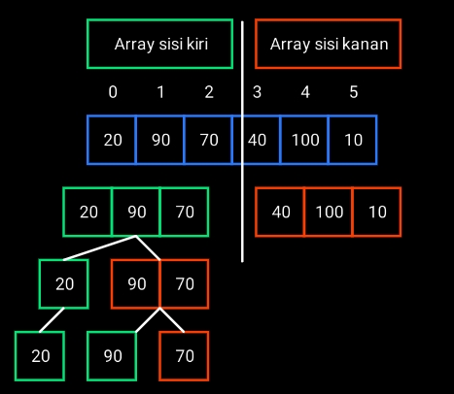
- Bagi array sisi kiri.
- Data hanya 1, maka kita return(kembali) saja.
panjang_array <= 1 : return
- Pindah sisi kanan, 2 data bagi 2 kiri 1 dan kanan 1.
- Karena kiri & kanan 1 data maka return(kembali), lalu
kita bagi yang array sisi kanan.

Slide 8
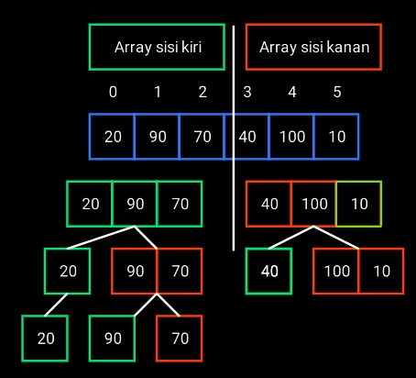
- Bagi 3 data array, kiri 1 & kanan 2.
tengah = panjang_array : 2
array_kiri = new array[tengah]
array_kanan = new array[panjang_array - tengah]

Slide 9
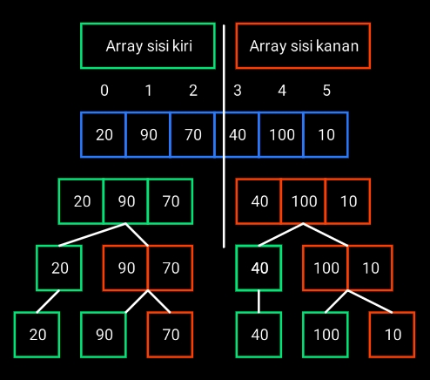
- Lanjutkan membagi array sisi kanan.
- Array sisi kanan & kiri sudah terbagi menjadi
satuan, lalu proses merge & sort.

Slide 10
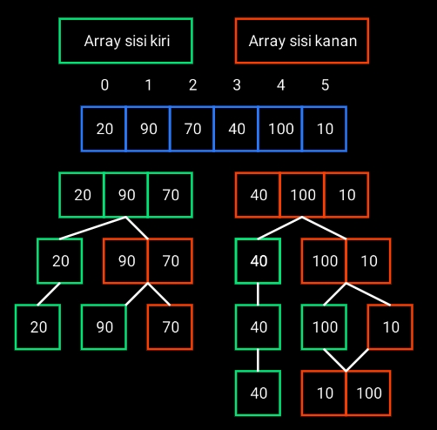
- Bagian "array sisi kanan", ada array kiri40)
array kanan(kosong) maka 40 turumkan.
- Array kiri(100) & kanan(10),
array_kiri < array_kanan
array = array_kiri
array_kanan < array_kiri
array = array_kanan
array kanan
lebih kecil dari array sisi kiri, maka 10 di
pindahkan dulu lalu 100.Laukan sama areay
sisi kanan dan sisi kiri.

Slide 11
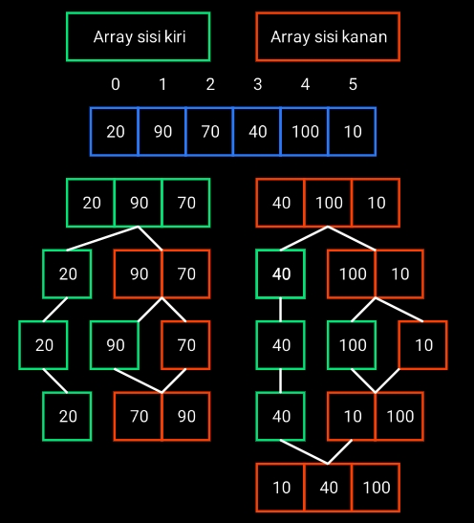
- Array sisi kanan sudah urut.
- Pindah array sisi kiri.

Slide 12
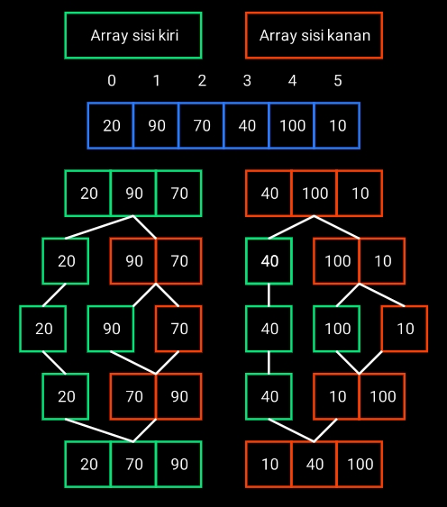
- Array sisi kanan & kiri sudah urut, bandingkan
nilai array sisi kiri dan kanan. Yang lebih kecil
pindahkan dulu.

Slide 13
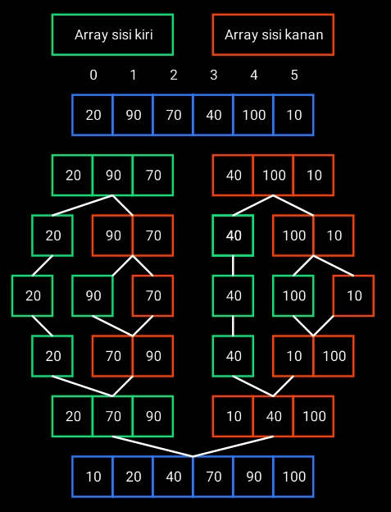
Array sudah urut.

Slide 14
Algortima
function mergeSort(array arr)
if(arr.length <= 1) return
tengah = arr.length
arr_kiri = new array[tengah]
r
a

